Slide 1
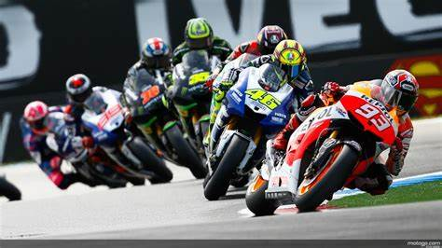
ISPC-PTI 2022-GAMA
Análisis sobre el Cuadro Final de Posiciones
del Campeonato de Motos GP 2022

Slide 2
ISPC-PTI 2022-GAMA
Cohorte 2022
PROFESORES
SILVIA PEROTTI
HÉCTOR PRADO
TECNICATURA SUPERIOR EN CIENCIAS DE DATOS E INTELIGENCIA ARTIFICIAL

Slide 3
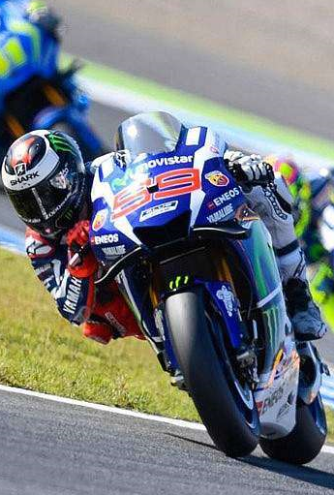
Hola, somos el Grupo MMMMMM6
Somos el Grupo MMMMMM6, luego de algunas reuniones decidimos hacer nuestro trabajo con la clasificación final de las carreras de Motos GP 2022.
Realizamos el web scraping: Utilizamos Beautiful Soup para extraer datos de la página AS.com y los organizamos creando la BBDD con Mongo DB.

Slide 4
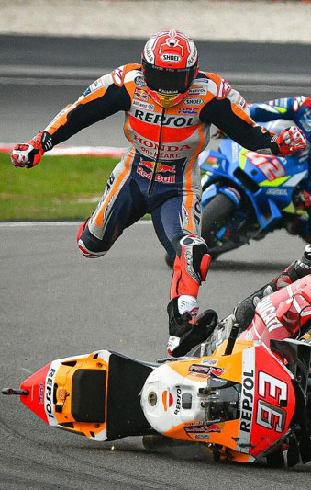
…
Trabajamos en la nube, utilizando la plataforma de Google Colab.
Manipulamos los datos ayudados con Python y sus librerías.
Generamos varios dataframes para obtener una serie de gráficos de distinto tipo y finalmente subimos todo el contenido a nuestro repositorio en el GitHub.

Slide 5
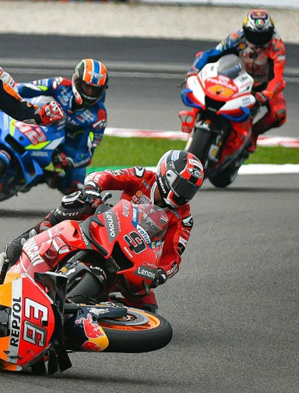
…
Para organizarnos, utilizamos un tablero de Trello.
Semanalmente participamos de meets para hacer el seguimiento de las tareas.
Esperamos haber cumplido las consignas del trabajo práctico.

Slide 6
Integrantes del Equipo y su principal tarea
Mendez,Edith
Organizar y subir trabajo al repositorio GitHub
Mereles, Bryan
Extracción de Datos. Creación de BBDD
Mechedou, Lamine
Creación de Gráficos
Monzón, Silvia
Creación e ingreso de datos en la BBDD
Muñoz, Mariel
Organizar los meets. Seguimiento en el Trello
Metz, Claudia
Extracción de Datos. Creación del Trello

Slide 7
Lo que utilizamos para hacer el trabajo
Conocimientos de HTML
Beautiful Soup
Python y sus librerías
Google Colab
Mongo DB
Trello
GitHub

Slide 8
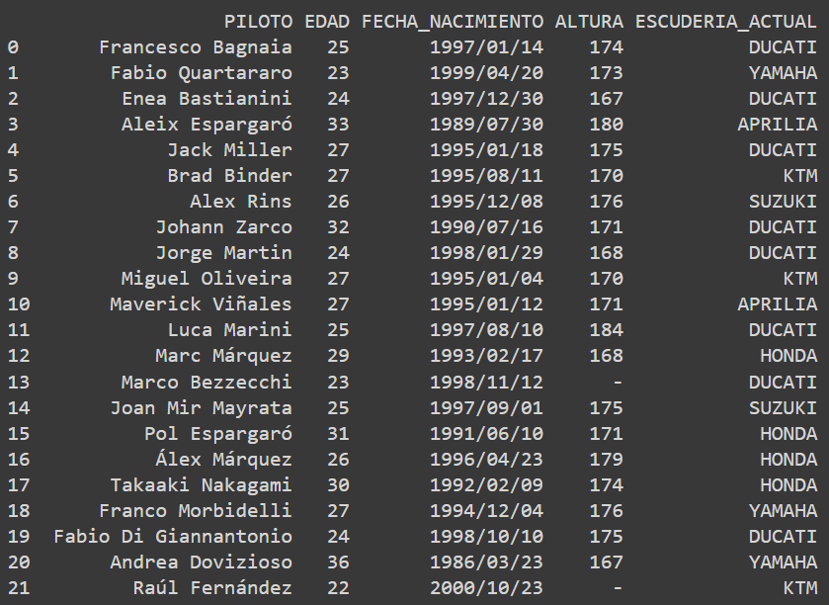
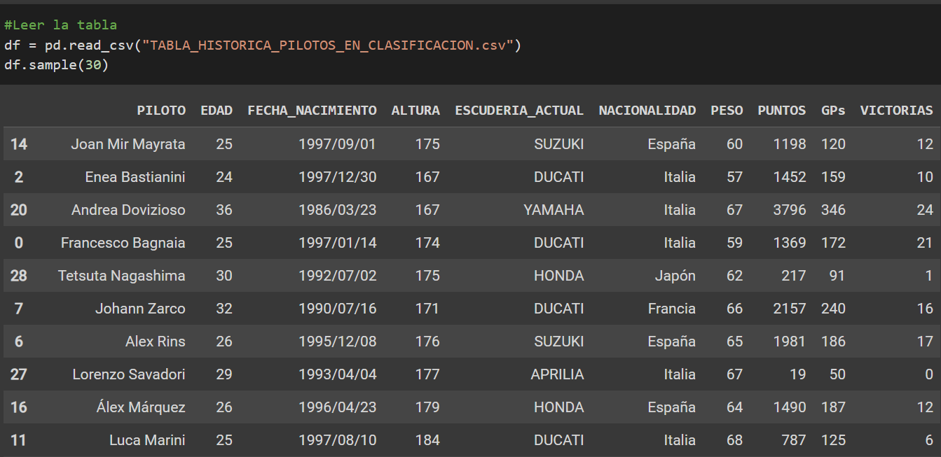
Confeccionamos Tablas
Una vez extraídos los datos, confeccionamos tablas para analizarlos.

Slide 9
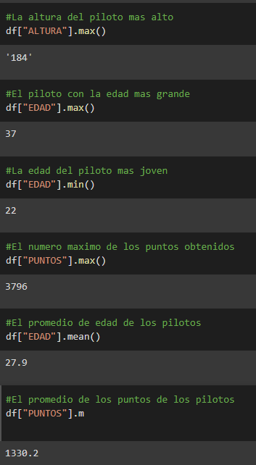
Calculamos
máximos,
mínimos
y promedios

Slide 10
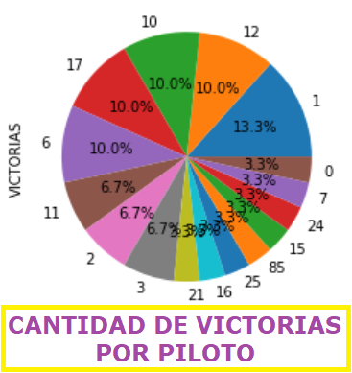
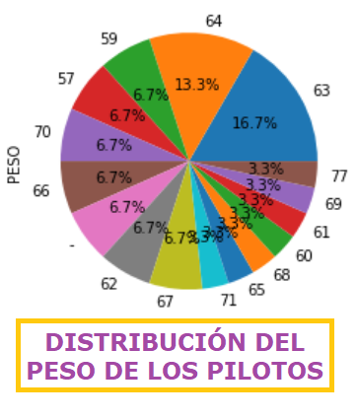
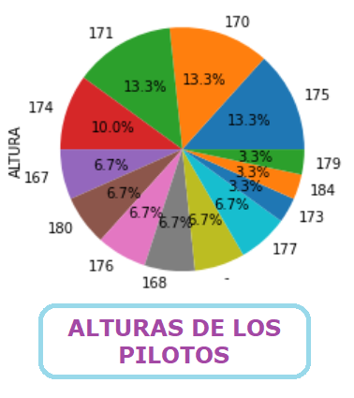
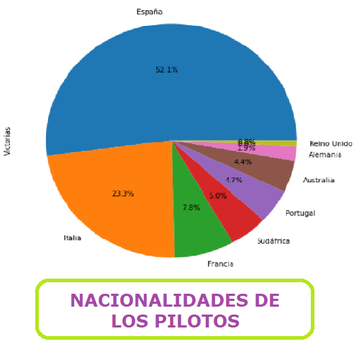
Algunas gráficas de los análisis que hicimos
En esta oportunidad, utilizamos los gráficos de torta

Slide 11
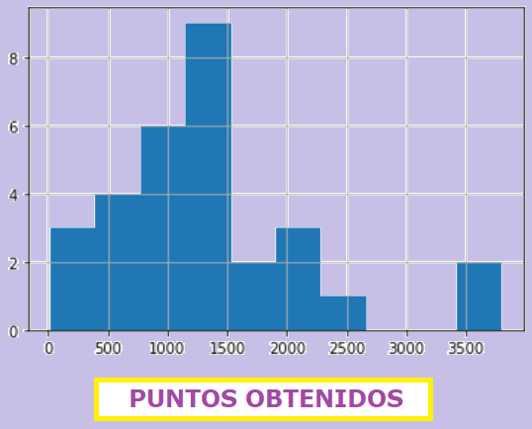
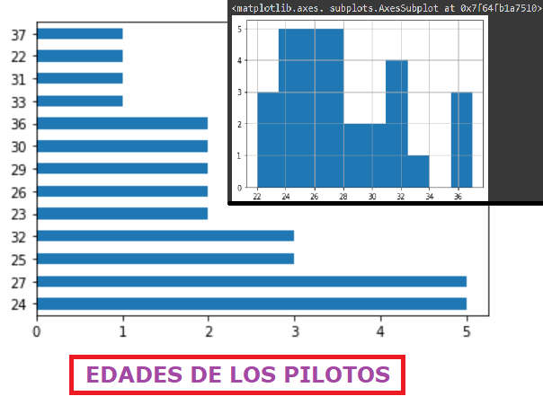
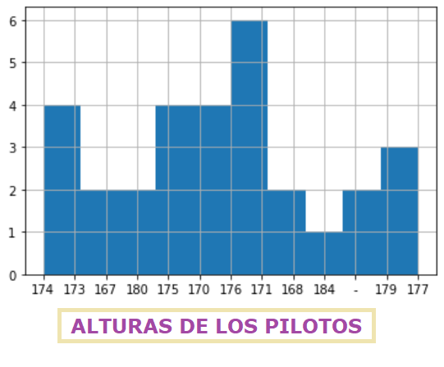
También hicimos gráficos de barras

Slide 12
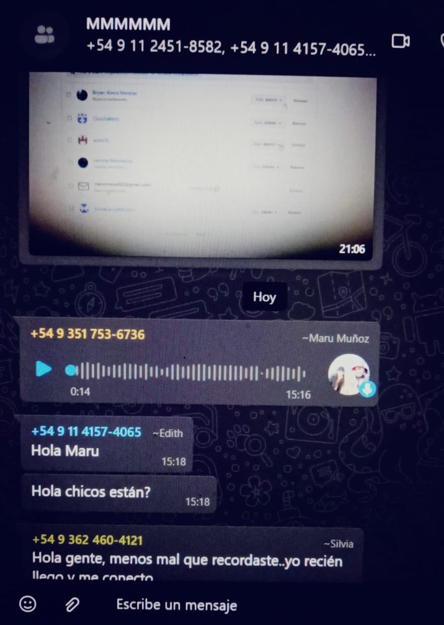
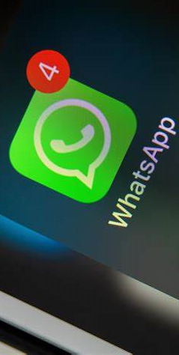

Siempre nos mantuvimos en contacto
Utilizamos diariamente un grupo de WhatsApp
y también varias reuniones virtuales con el Meet.

Slide 13
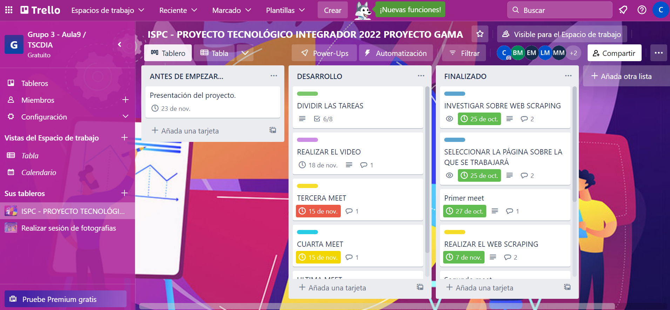
Para organizarnos, utilizamos un tablero de Trello.

Slide 14
… y llegamos al final del
Trabajo Práctico: PROYECTO TECNOLÓGICO INTEGRADOR 2022 - GAMA
OCTUBRE-2022-NOVIEMBRE

